Slide 1
Grupo 3
Smart Bins
Marco Antonio Da Silva Santucci
Angel Collados Ontaneda
Miguel Arroyo Marquez
Iker Fernández Ubierna
Marino Jose Gonzalez Garcia

Slide 2
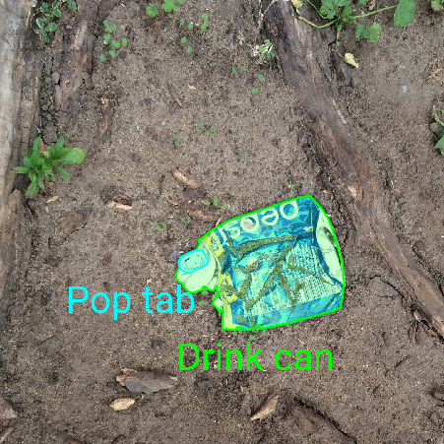
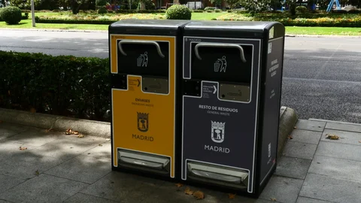
Datasets elegidos
Smart bins Madrid
2. Taco Dataset
CC0 1.0 Universal (CC0 1.0)
Attribution 4.0 International (CC BY 4.0)

Slide 3

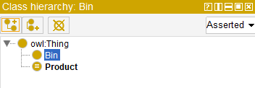
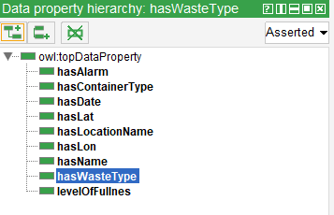
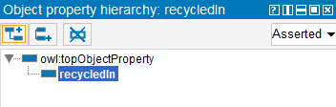
Ontología

Slide 4
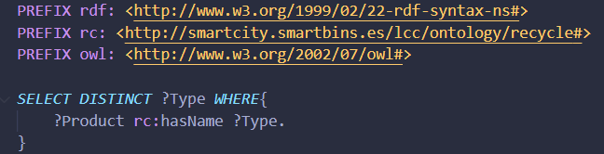
Queries

Slide 5
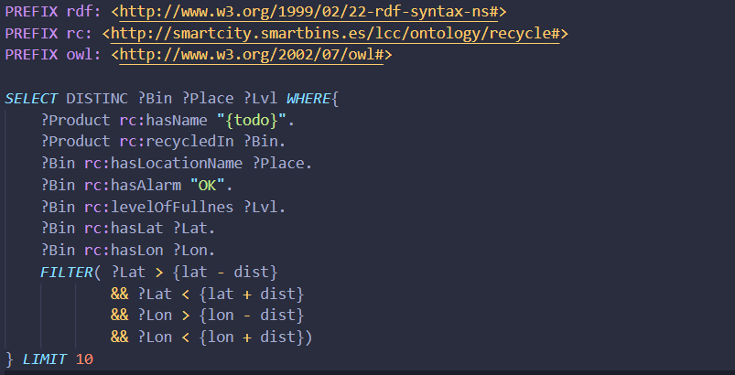
Queries

Slide 6
Conclusión
Base de la idea, muchas funcionalidades se podrían implementar:
reconocimiento de imágenes.
adaptación del lenguaje a uno público (k4mcity).
uso de tu localización.
El uso de linked data nos da una solución más “humana”.
Fácil de entender con pocos conocimientos.
Difícil de implementar de forma convencional.

